Slide 1
DOCAR 도서관 스마트 자율주행 카트
시연 시나리오
D101

Slide 2
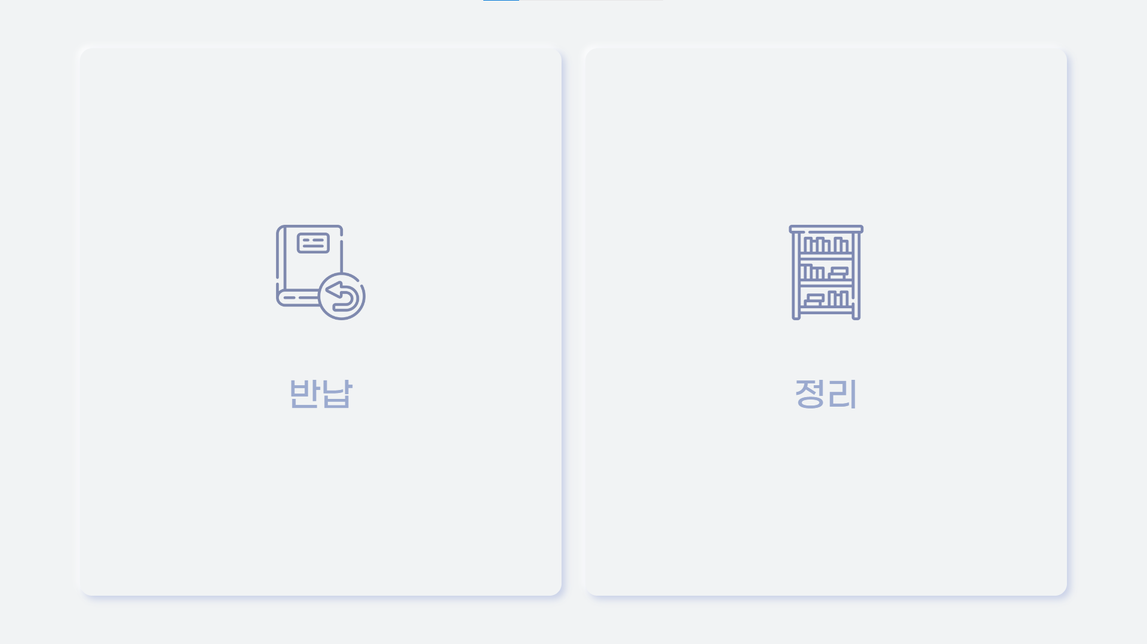
#1. 반납
① 책 반납

Slide 3
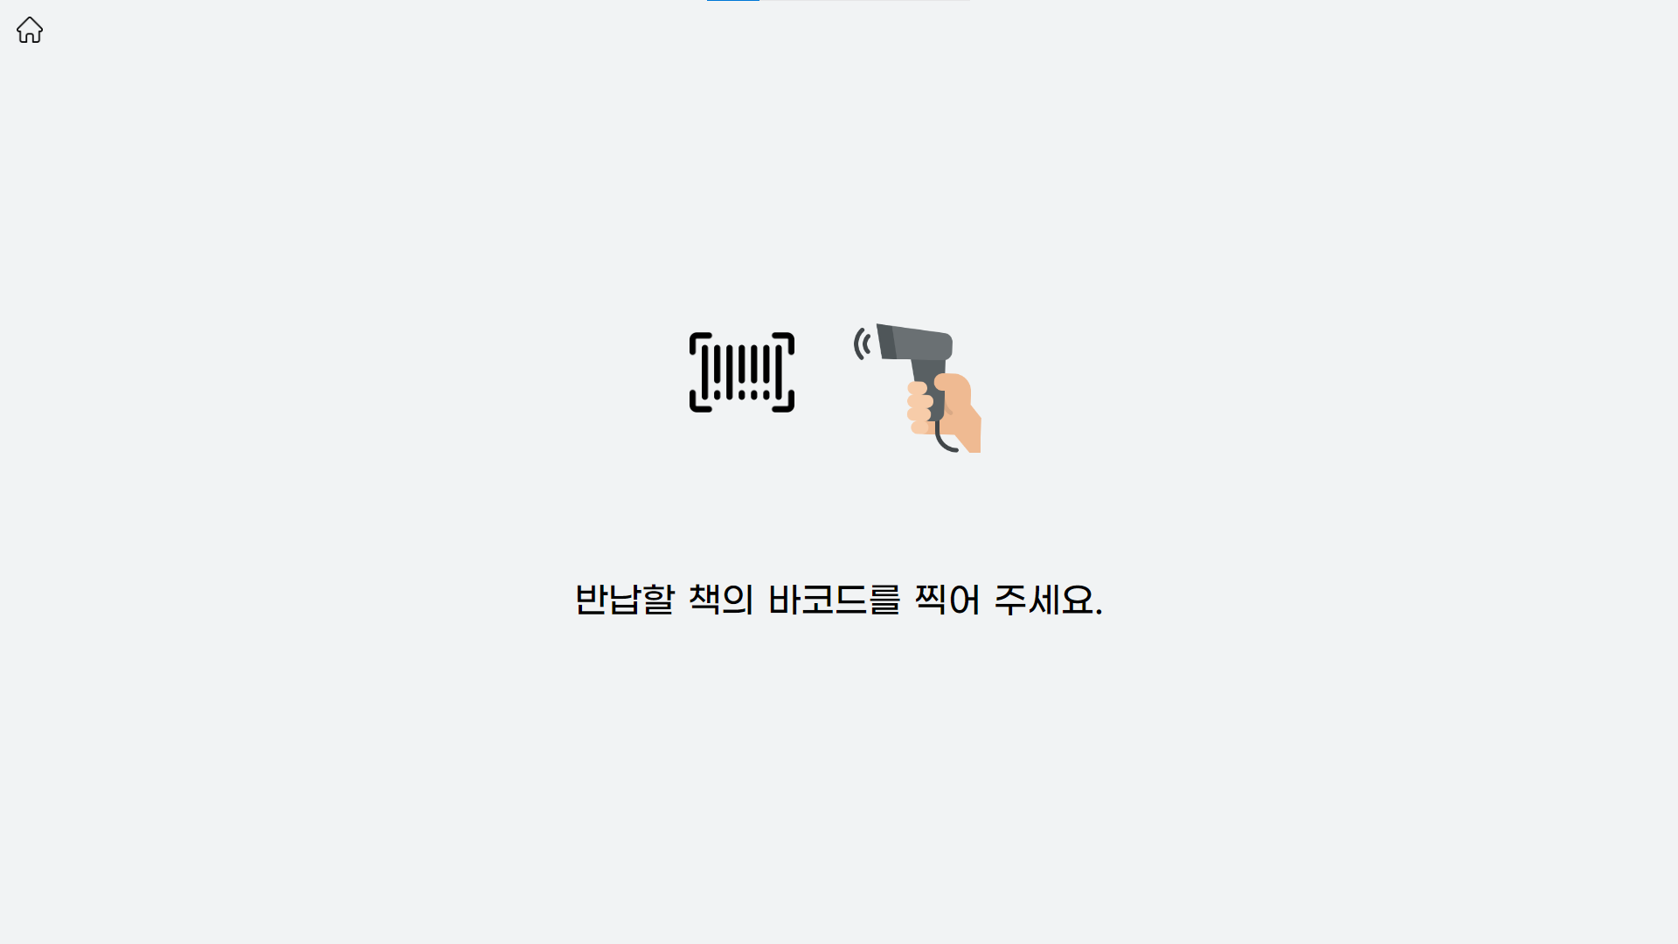
#1. 반납
① -1. 책의 ISBN 코드를 스캔하여 책 반납

Slide 4
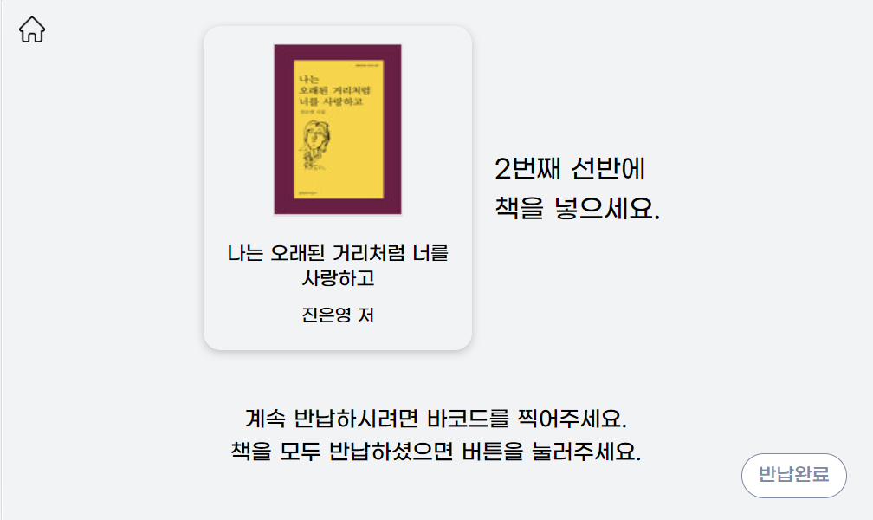
#1. 반납
① -3. 올바른 카트 위치에 책 수납
① -1. 책의 ISBN 코드를 스캔하여 책 반납

Slide 5
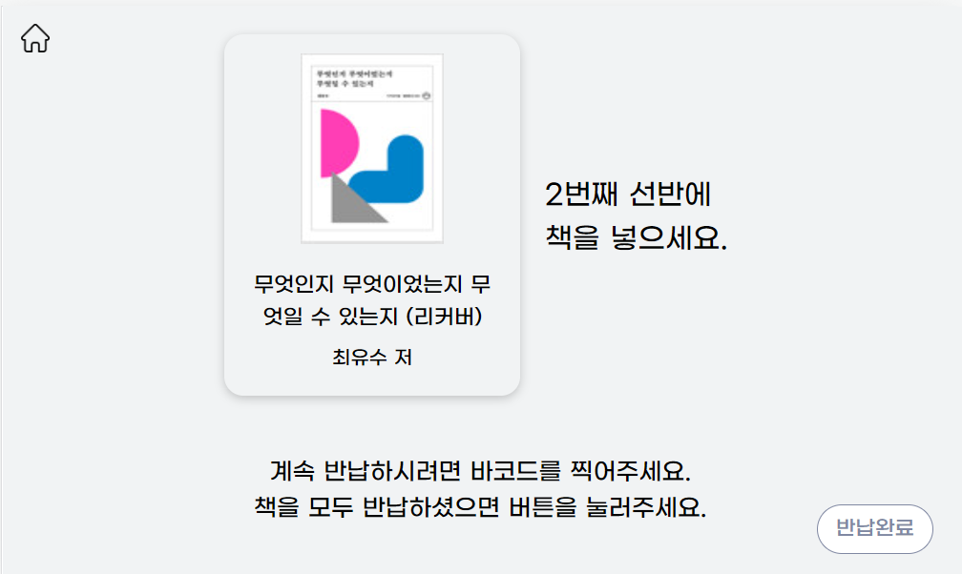
#1. 반납
① -4. 모든 책을 반납했으면 클릭

Slide 6
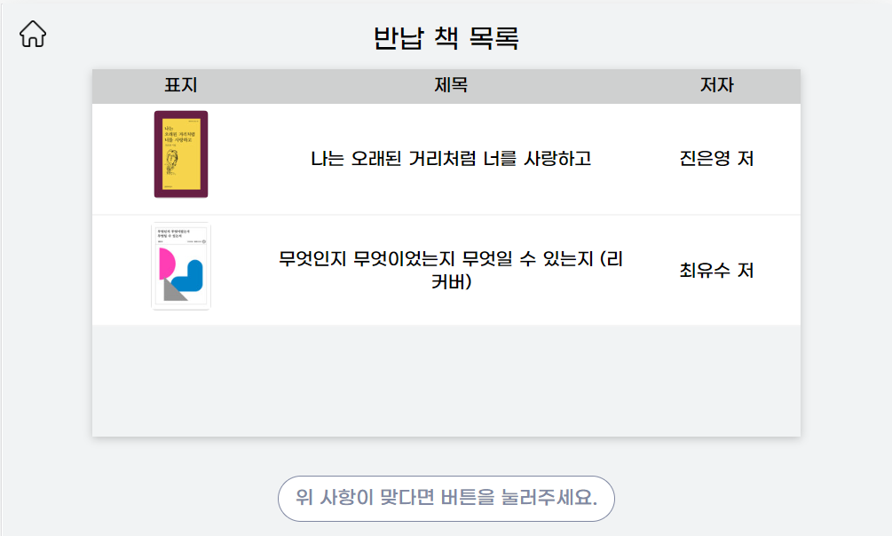
#1. 반납
① -5. 확인 후 최종반납

Slide 7
#2. 정리
② 책 정리

Slide 8
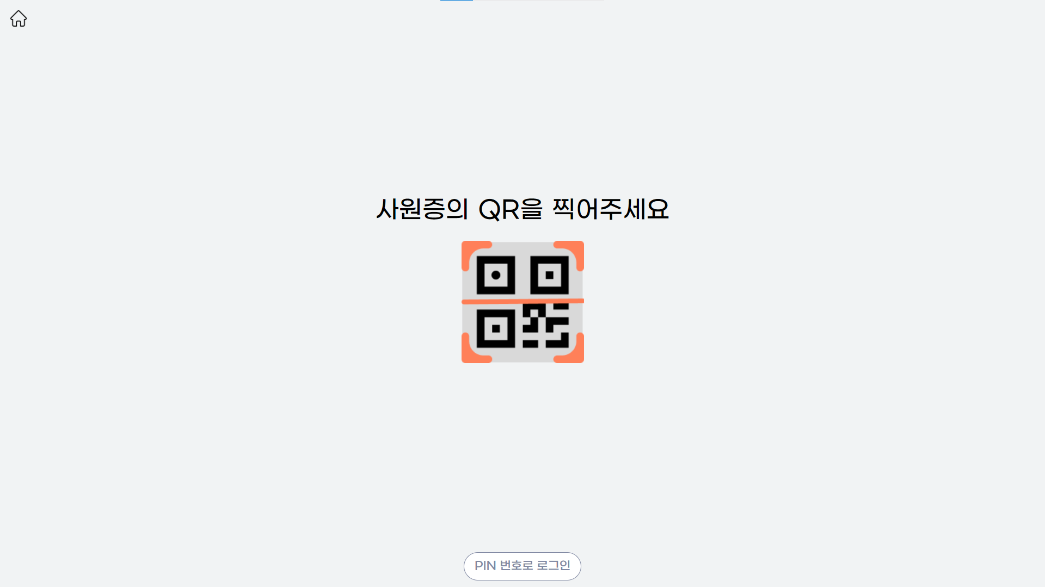
#2. 정리 - 로그인
② -1. 관리자 로그인 (QR 로그인)
② -2. 관리자 로그인 (PIN번호 로그인)

Slide 9
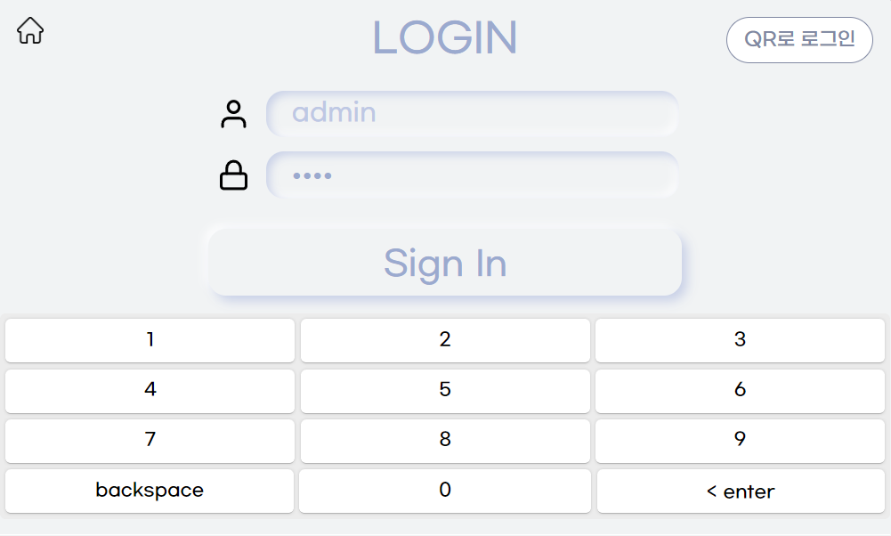
#2. 정리 - 로그인
② -2. 관리자 로그인 (PIN번호 로그인)

Slide 10
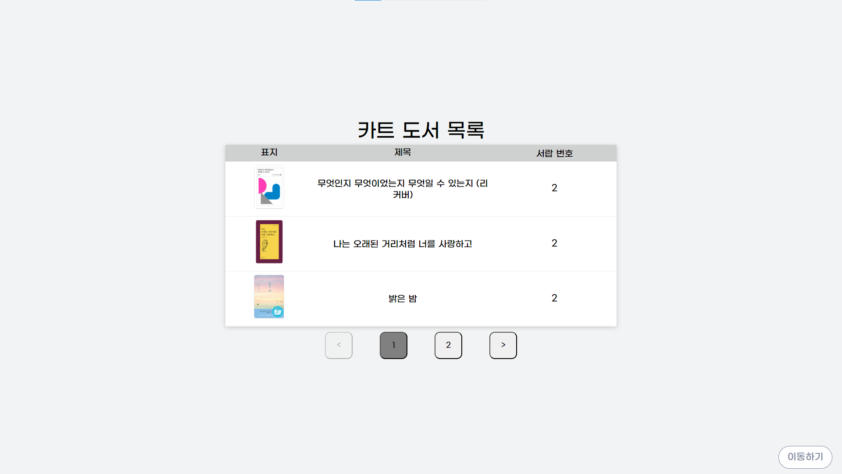
#2. 정리
② -3. 정리해야 할 전체 도서목록 출력
② -4. 이동경로에 따라
책장으로 이동

Slide 11
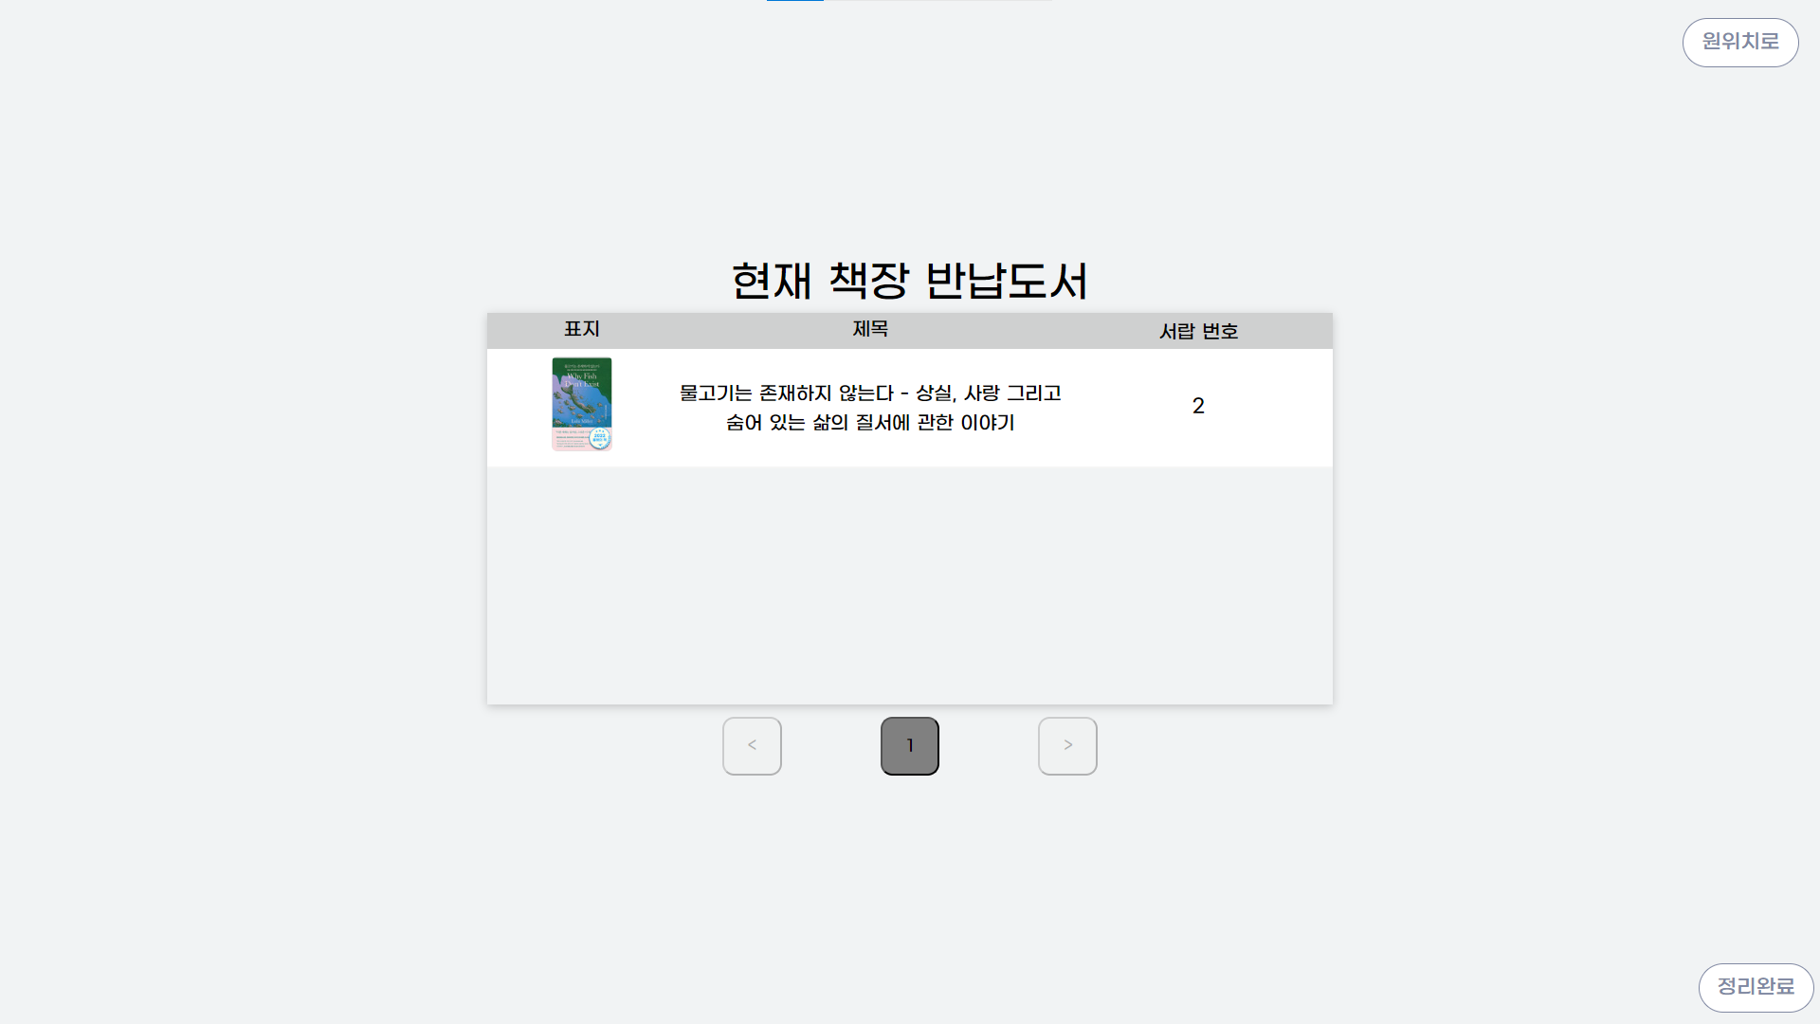
#2. 정리
② -5. 책장 별 도서목록 출력
② -6. 이동경로에 따라
다음 책장으로 이동

Slide 12
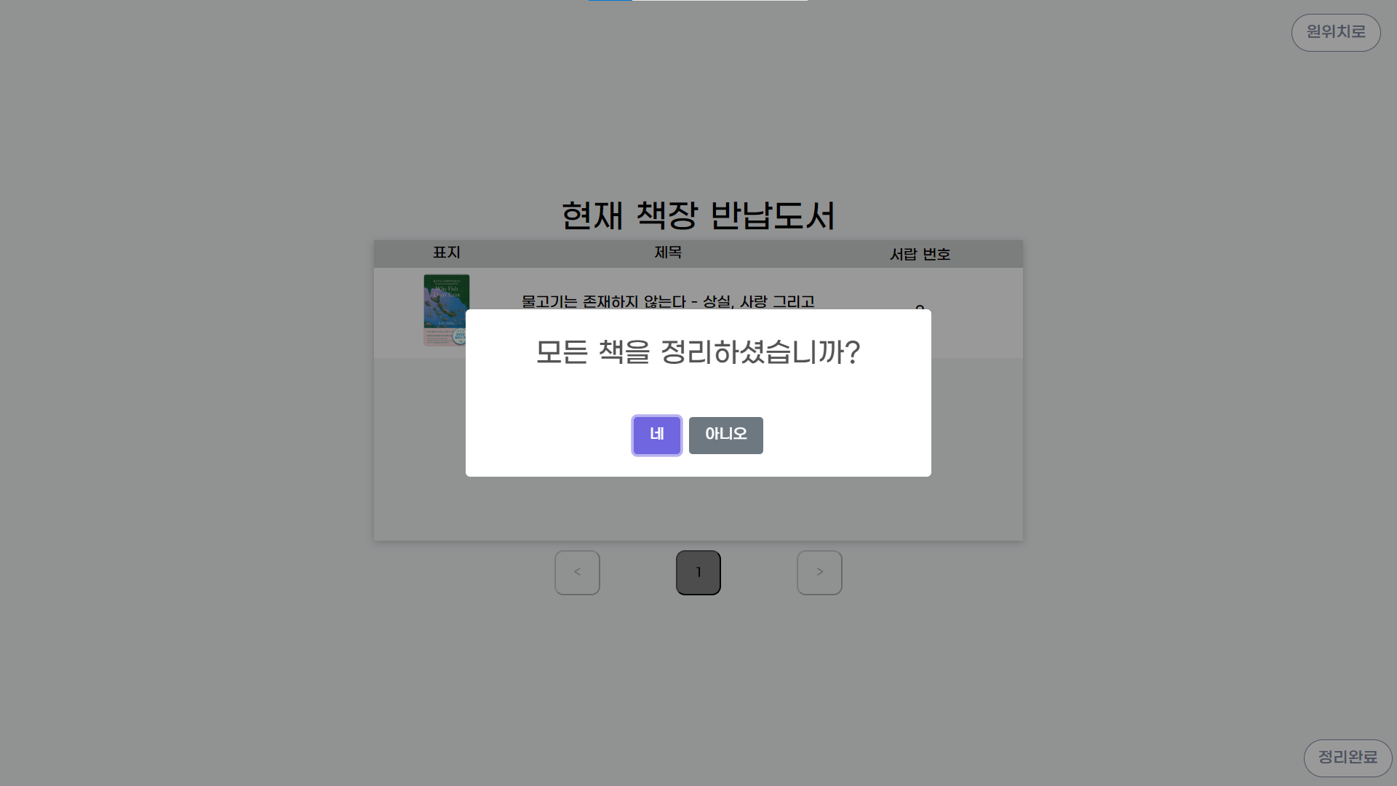
#2. 정리

Slide 13
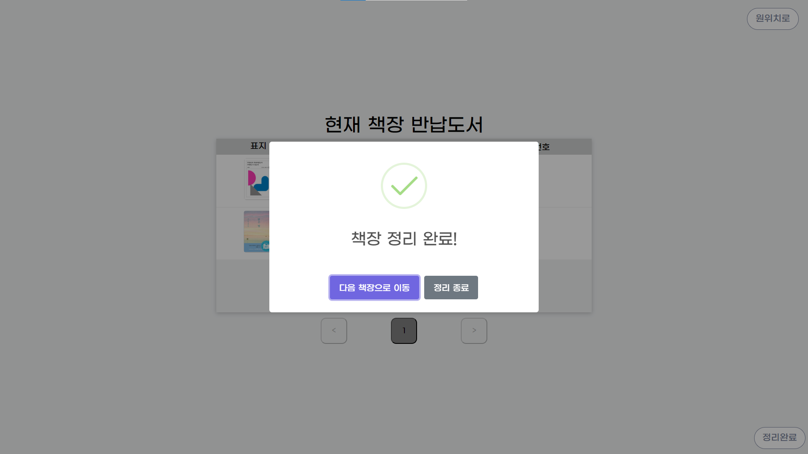
#2. 정리

Slide 14
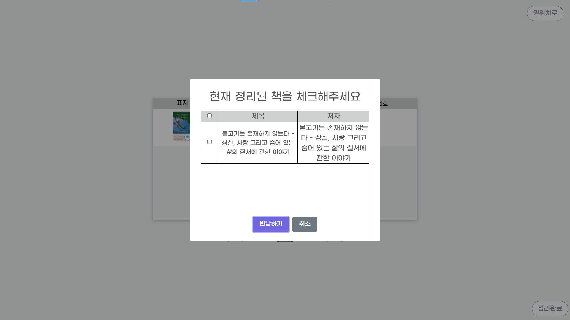
#2. 정리
✔
② -7. 중간 종료 시 해당 책장에서 정리한 책 확인

Slide 15
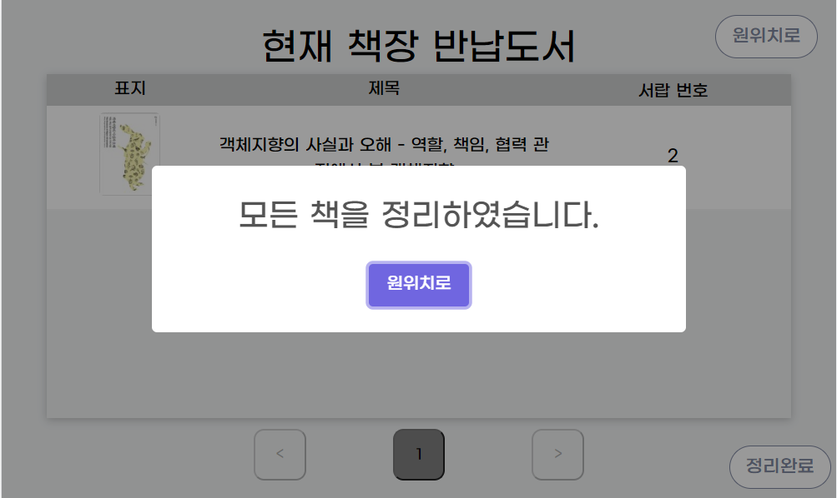
#2. 정리
② -8. 정리 완료

